Slide 1
Пирамиды в архитектуре
Выполнила: ученица 11 класса
СОШ №82
Багнюк Яна

Slide 2
В наше время посмотреть на грандиозные пирамиды можно не только в египетской Гизе или в Мексике. Сегодня архитектура некоторых зданий полностью напоминает эти сооружения. Такие строения можно наблюдать по всему миру.
Самыми известными архитектурными сооружениями в форме пирамид являются Египетские пирамиды, а конкретно – пирамида Хеопса

Slide 3
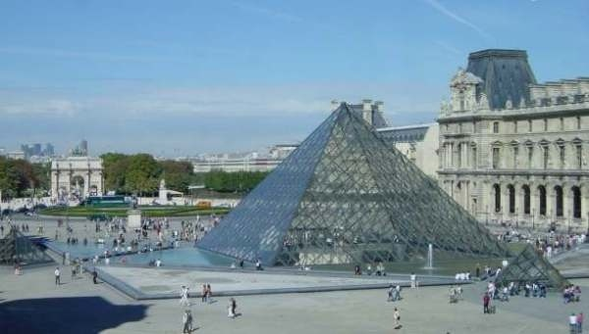
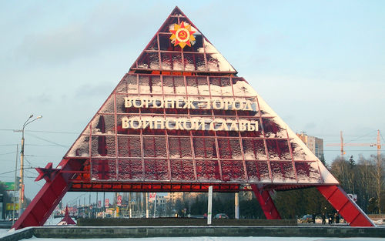
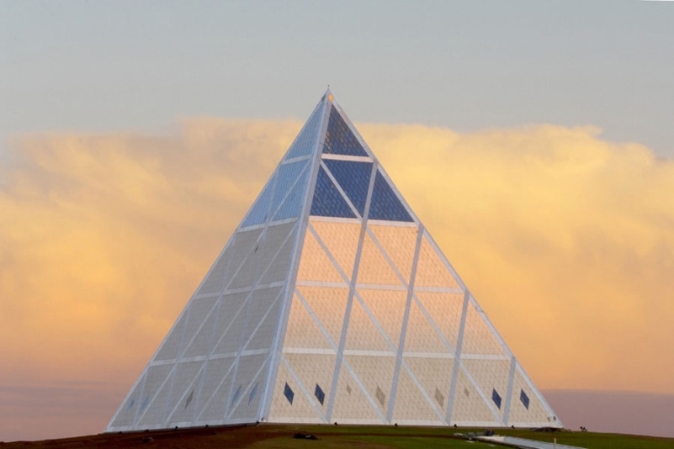
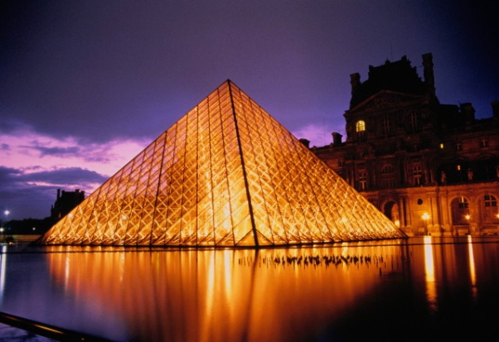
Архитектурные памятники
Плавающая пирамида NOAH
Лувр, Париж
Design
Честно говоря, я и сама не знаю, что это такое... Похоже на большую светящуюся пирамиду... Но довольно красиво, согласитесь?!...

Slide 4
Болгарский проект Готовый проект трехэтажного жилого дома (дом-пирамида)

Slide 5
Ферма-пирамида проект Эрика Эмпдсена и Диксона Деспоммиера

Slide 6
Станция Метро в Мюнхене

Slide 7
Университетский волейбольно - баскетбольный стадион в Калифорнии

Slide 8
Клиника в Германии

Slide 9
Пирамида в Астане
Астана — город смелых архитектурных решений, здесь воплощаются в жизнь проекты самых удивительных зодчих мира. В 2006 году в столице Казахстана под руководством мировой знаменитости Нормана Роберта Фостера был построен Дворец мира и согласия. Это здание сооружалось специально для проведения «Конгресса лидеров мировых и традиционных религий» и, действительно, стало с того времени центром религиозной, национальной, культурной толерантности и открытости.

Slide 10
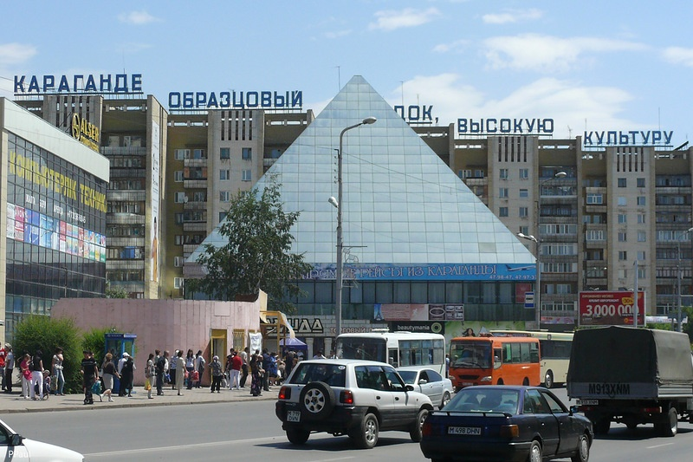
Пирамиды в Караганде
Цветочный магазин
пр. Б.Жырау
Торговый центр
45-ый квартал

